Slide 1
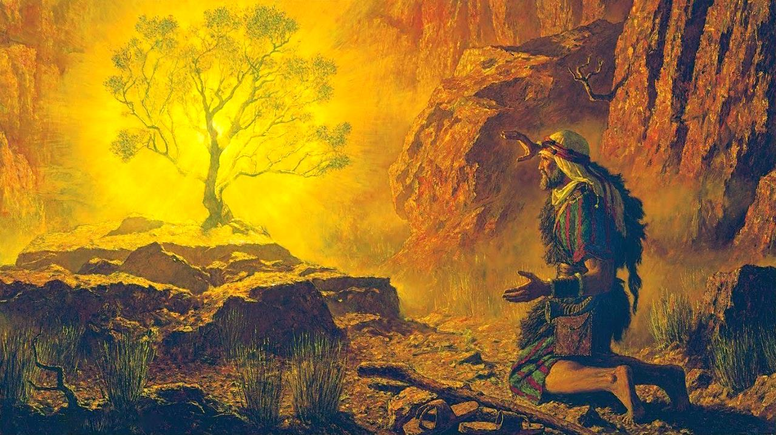
DER BRENNENDE DORNBUSCH
Lektion 2, Sabbat, 12. Juli 2025

Slide 2
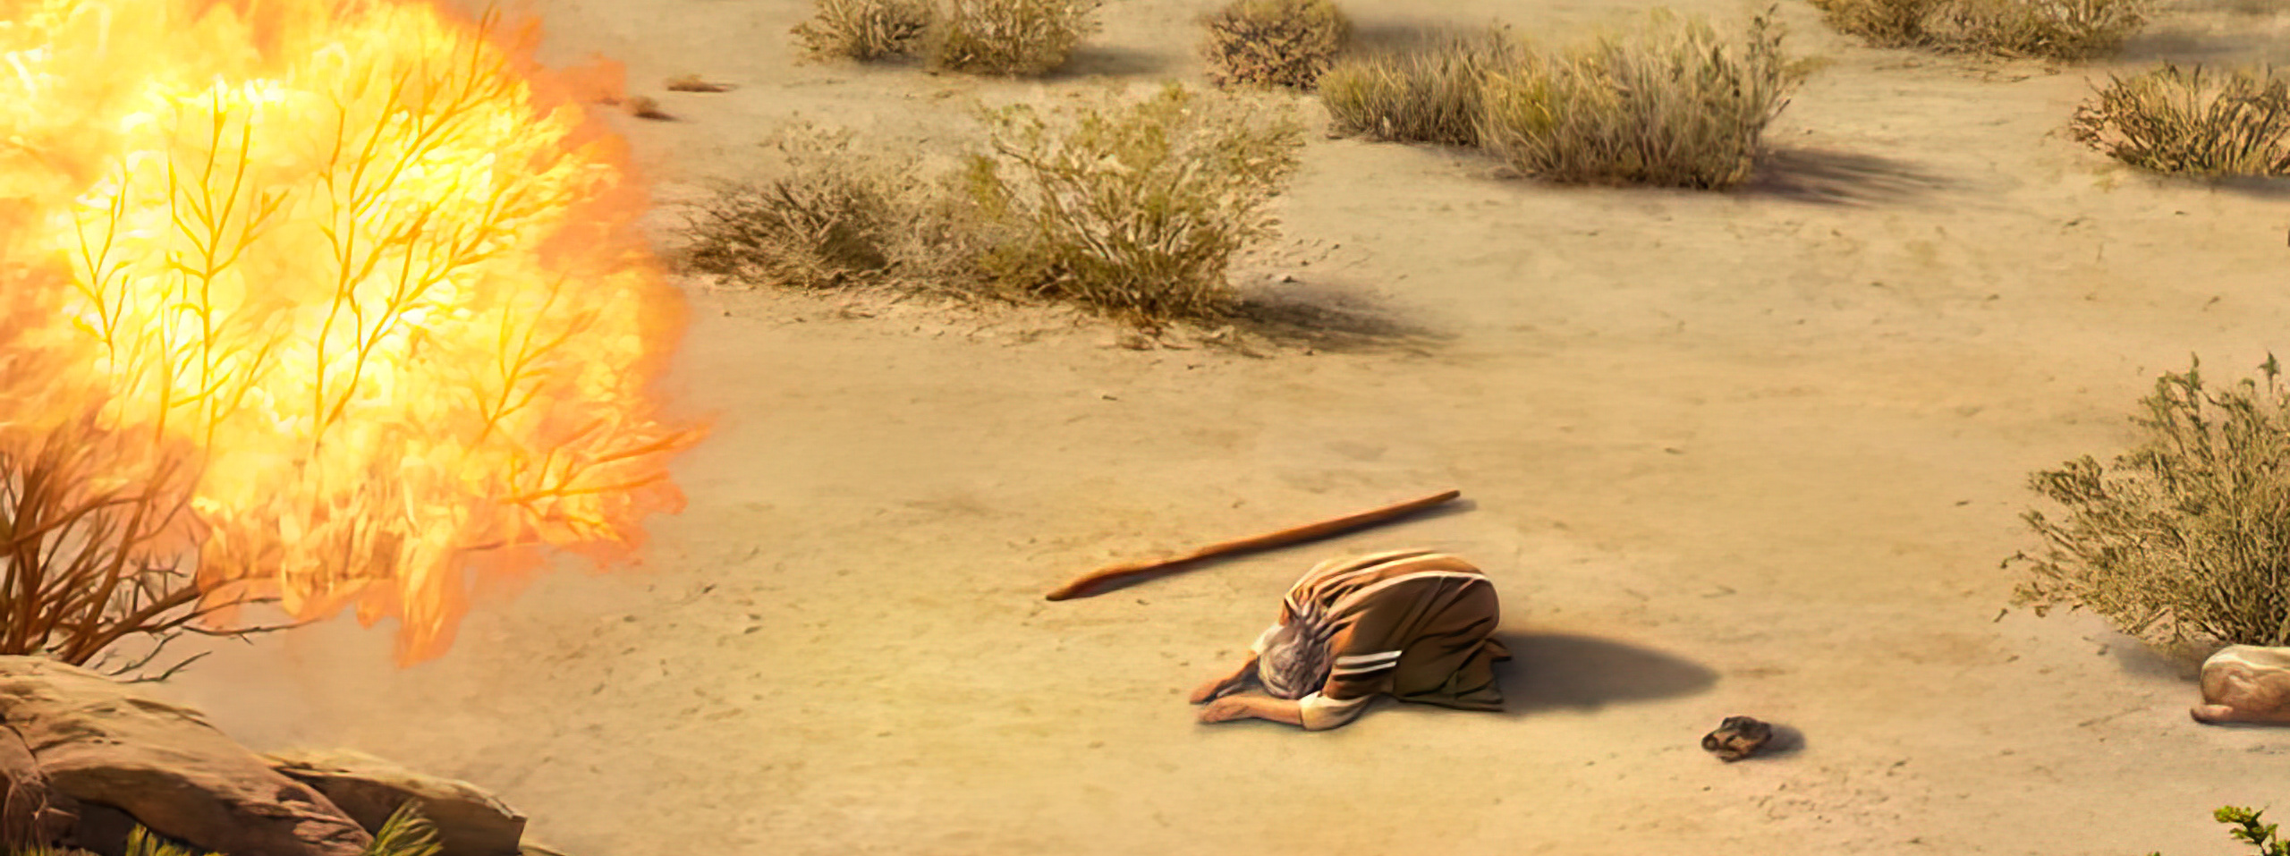
MERKTEXT
“Und der HERR sprach:
,Ich habe das Elend Meines Volkes in Ägypten sehr wohl gesehen
und Ich habe ihr Geschrei gehört über die, welche sie antreiben;
ja, Ich kenne ihre Schmerzen.
Und Ich bin herabgekommen, um sie zu erretten aus der Hand der Ägypter
und sie aus diesem Land zu führen in ein gutes und weites Land,
in ein Land, in dem Milch und Honig fließt[…]’ ”
2. Mose 3:7.8a

Slide 3
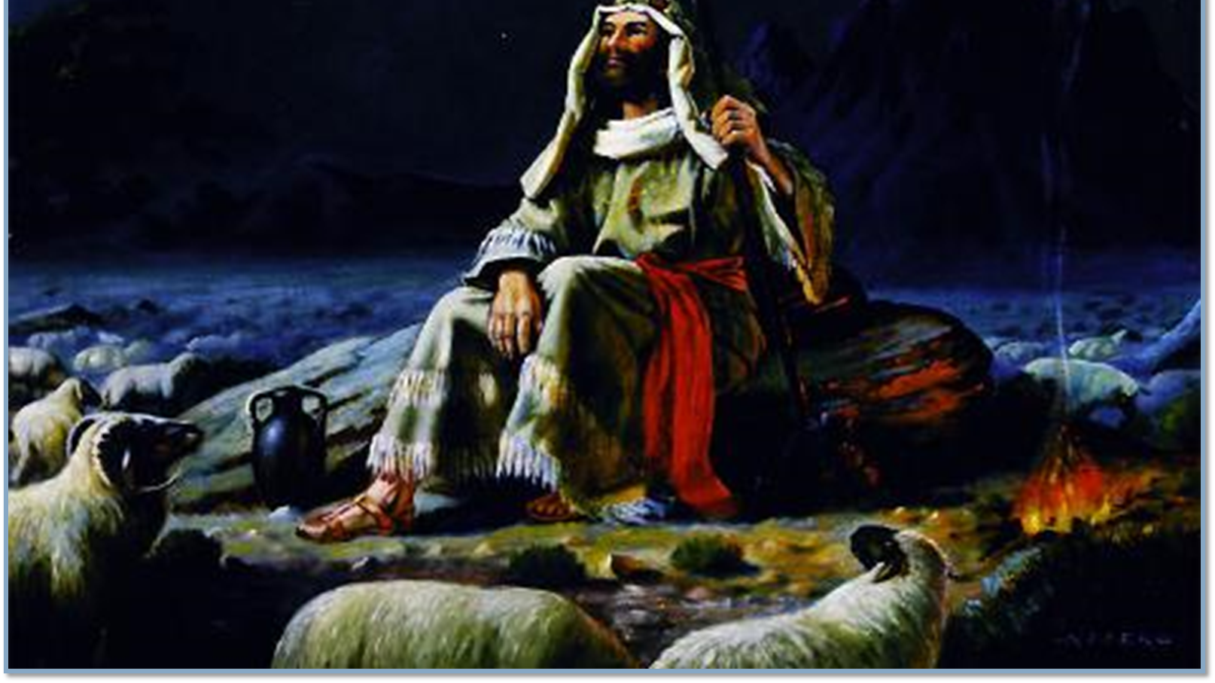
Nachdem sein Versuch,
das Volk Israel zu befreien, gescheitert war,
verbrachte Mose 40 Jahre
als Hirte in der Wüste Midian.
Während dieser Zeit pflegte er zwar
weiterhin eine enge Beziehung zu GOTT,
gab aber seine Idee auf,
Israels Befreier sein zu wollen.

Slide 4

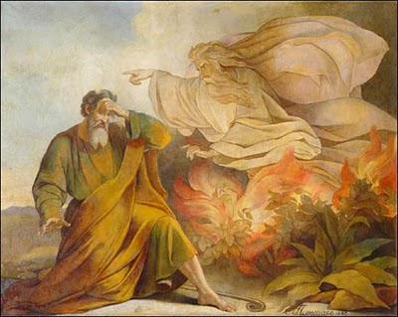
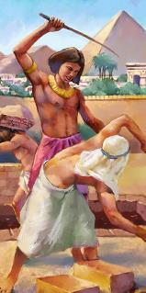
Aber GOTT hatte diese Idee nicht aufgegeben.
Mose blieb für Ihn der auserwählte Befreier.
Denn auch er hatte das Leiden seines Volkes nicht vergessen. Jetzt war die Zeit gekommen,
Israel aus seiner harten Sklaverei zu befreien.

Slide 5









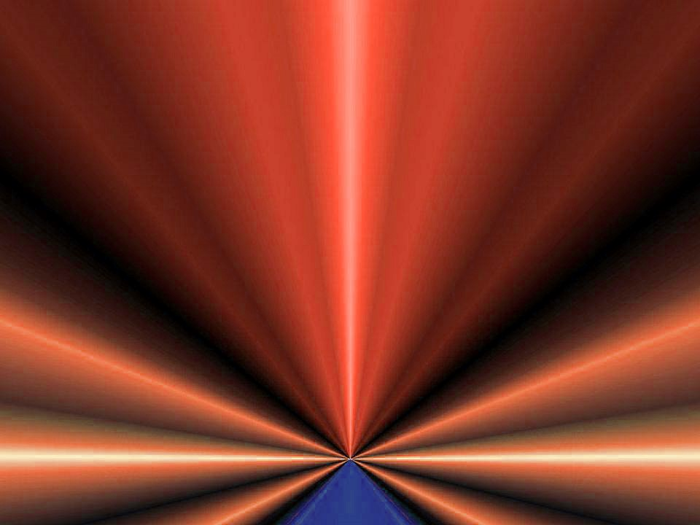
Ü B E R
Der Ruf (2. Mose 3):
  Der brennende Dornbusch (2. Mose 3:1-6)
  So, 6. Juli ‘2025 – Der brennende Busch
  Gottes Auftrag (2. Mose 3:7-12)
  Mo, 7. Juli ‘2025 – Der ENGEL des HERRN
  Der Name Gottes (2. Mose 3:13-22)
  Di, 8. Juli ‘2025 – Der Name des HERRN
Den Auftrag erfüllen (2. Mose 4):
  Eine Ausrede nach der anderen (2. Mose 4:1-17)
  Mi, 9. Juli ‘2025 – 4 Ausreden
  Die Rückkehr nach Ägypten (2. Mose 4:18-31)
  Do, 10. Juli ‘2025 – Die Beschneidung
blick

Slide 6
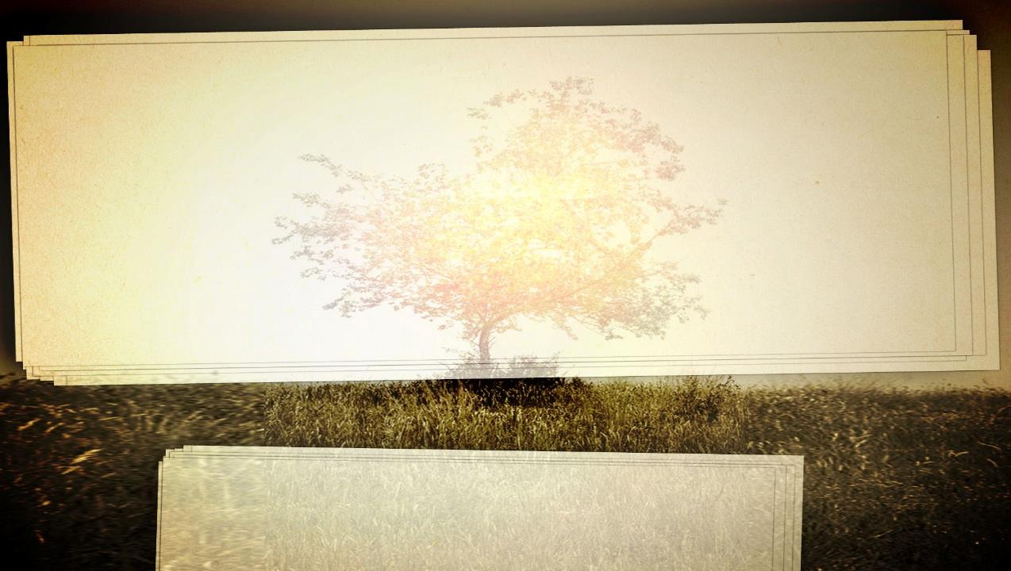
DER RUF

Slide 7

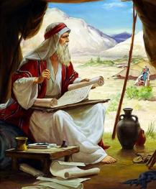
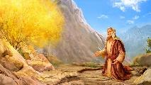
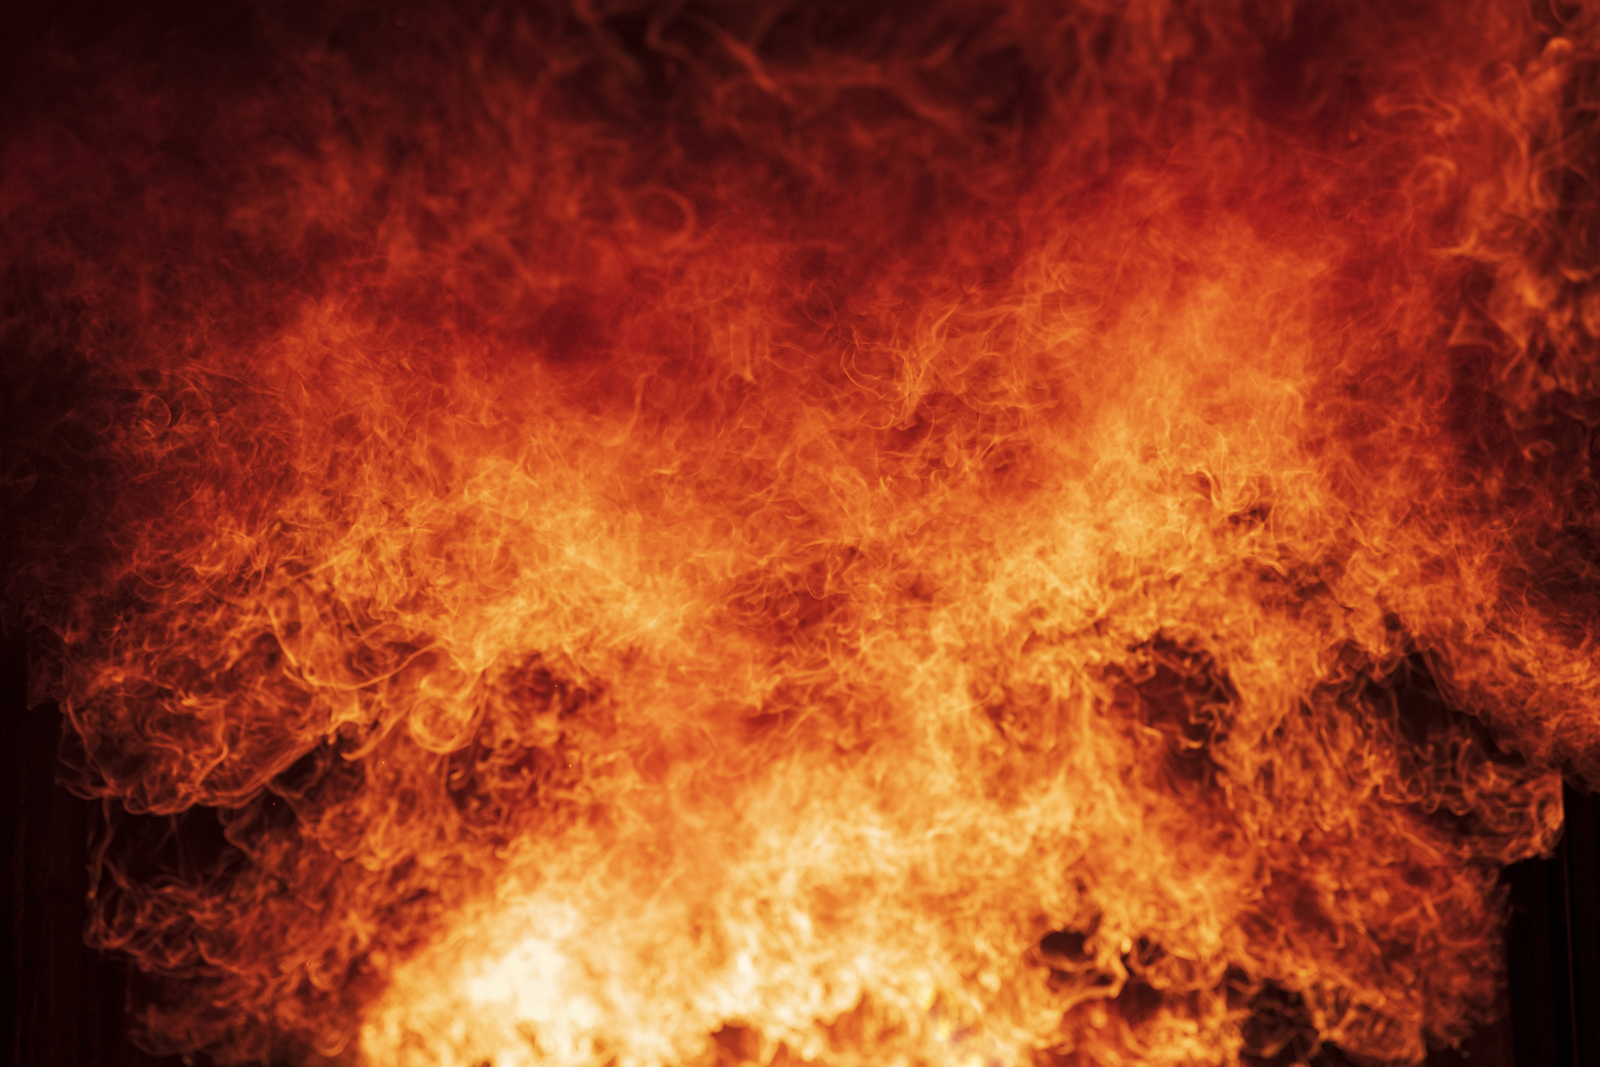
So, 6. Juli ‘2025 – Der brennende Busch
DER BRENNENDE DORNBUSCH
“Und der Engel des HERRN erschien ihm in einer feurigen Flamme aus dem Dornbusch.
Und er sah, dass der Busch im Feuer brannte und doch nicht verzehrt wurde.” (2. Mose 3:2)
Mose lebte 40 Jahre in Midian,
heiratete dort, bekam zwei Söhne
und diente seinem Schwiegervater als Hirte.
In dieser Zeit schrieb er auch zwei Bücher:
Das Buch HIOB und das1. Buch Mose,
die für das Verständnis der entscheidenden Themen der Erlösung unerlässlich sind.
Doch in einem Augenblick änderte sich alles.

Slide 8
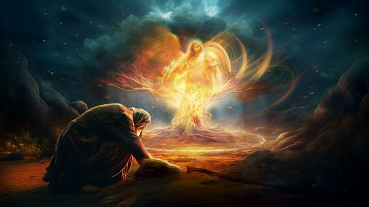
So, 6. Juli ‘2025 – Der brennende Busch
DER BRENNENDE DORNBUSCH
Wer war dieser Engel?
GOTT selbst (2. Mose 3,4).
Bevor Er Mensch wurde,
erschien JESUS
bei mehreren Gelegenheiten
als „Engel Jahwes“
(1. Mose 22:11-17; Richter 6:11, 16;
13:17-22; Sach 3:1-2).
Am Horeb (Berg Sinai) erschien
dem Mose der Engel Gottes
in einem brennenden Dornbusch
(2. Mose 3,1-3).

Slide 9
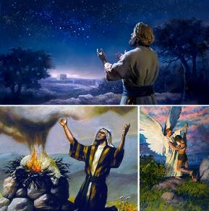
So, 6. Juli ‘2025 – Der brennende Busch
DER BRENNENDE DORNBUSCH
Als GOTT zu Moses sprach,
stellte er sich als
der GOTT Abrahams, Isaaks und Jakobs vor.
Der Gedanke war klar:
GOTT war herabgestiegen,
um die Verheißung zu erfüllen,
die Er diesen Patriarchen gegeben hatte und um Israel das Land Kanaan zu geben
(1. Mose 12,7; 26,3; 48,3-4).

Slide 10
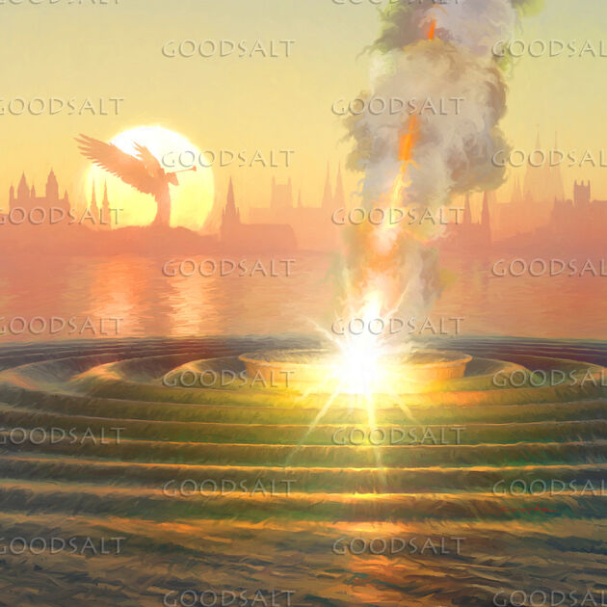
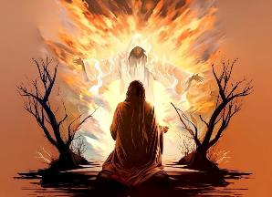
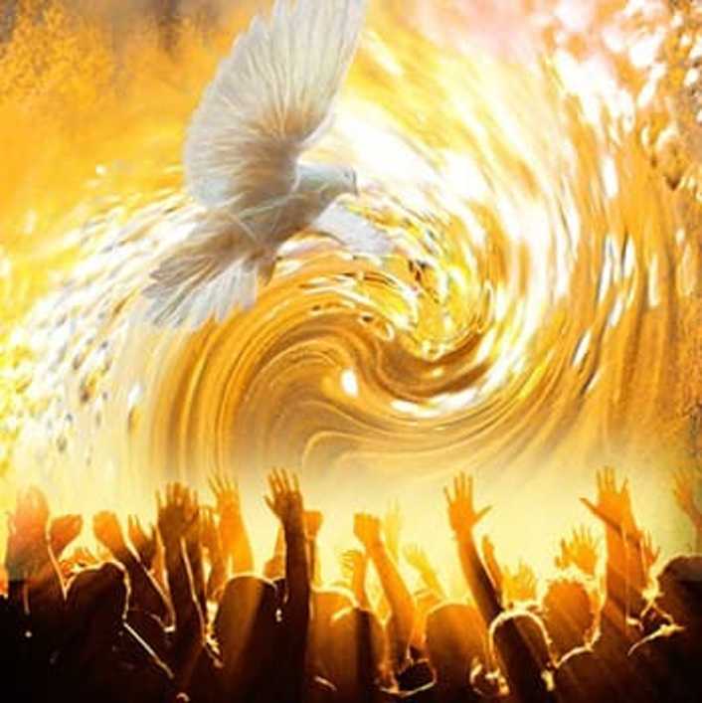
Mo, 7. Juli ‘2025 – Der ENGEL des HERRN
GOTTES AUFTRAG
“…so geh nun hin, Ich will dich zum Pharao senden,
damit du Mein VOLK, die ISRAELITEN, aus Ägypten führst.” (2. Mose 3:10)
GOTT stellt sich als dynamische Person dar,
die Verben der Tätigkeit verwendet:
sehen, herabsteigen und herausholen (2. Mose 3:7-8).
SEHEN: GOTT ist das Leid nicht gleichgültig. Er sieht alles. Er sieht vor allem den Schmerz und das Unrecht, das Seinem Volk angetan wird
(2. Könige 9,26).
HERABSTEIGEN:
GOTT ist nicht inaktiv.
Er kommt herab, um unter uns zu wandeln. Er wohnt unter den Menschen
(2. Mo 29,45; Joh 14,16-17)
HERAUSHOLEN:
GOTT handelt
zu Seiner Zeit,
um uns vom Leid
zu befreien und Seine Verheißungen zu erfüllen (Jer. 29:11)

Slide 11
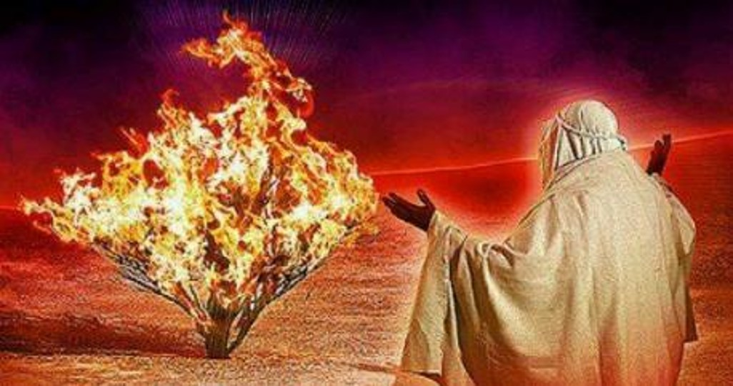

Mo, 7. Juli ‘2025 – Der ENGEL des HERRN
GOTTES AUFTRAG
“…so geh nun hin, Ich will dich zum Pharao senden,
damit du Mein VOLK, die ISRAELITEN, aus Ägypten führst.” (2. Mose 3:10)
GOTT verlangte
von Mose auch
bestimmte Taten:
"Geh nach Ägypten
und führe
Mein Volk
von dort heraus"
(2. Mose 3,10.12).
Er konnte nur noch
ausrufen:
„Wer bin ich?“ (Ex 3,11).
Sein Stolz hatte sich
in Demut verwandelt.
In diesem Augenblick
war er erst tatsächlich
bereit für seine Mission.
Mose war mit dieser Aufgabe völlig überfordert.
Er wollte seine Kraft nicht mehr einsetzen;
er fühlte sich nicht mehr in der Lage,
den Auftrag zu erfüllen;

Slide 12
DEN AUFTRG ERFÜLLEN

Slide 13

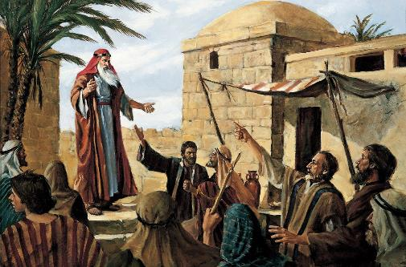
  Di, 8. Juli ‘2025 –
  Der Name des HERRN
DER NAME GOTTES
“Da sprach GOTT zu Mose: »Ich bin, der ich bin.«
Dann sprach er: So sollst du zu den Söhnen Israel sagen:
⟨Der⟩ »ICH BIN« hat mich zu euch gesandt..” (2. Mose 3:14)
Jeder ägyptische Gott
hatte einen Namen,
aber Israel betete
„GOTT, den Allmächtigen“ an
(2. Mose 6:3).
Nach Jahrhunderten
ägyptischer Verschmutzung
wollten die Israeliten
den Namen ihres ERLÖSERS
erfahren
(2. Mo 3,13).

Slide 14
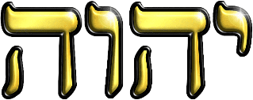
DER NAME GOTTES
  Di, 8. Juli ‘2025 –
  Der Name des HERRN
“Da sprach GOTT zu Mose: »Ich bin, der ich bin.«
Dann sprach er: So sollst du zu den Söhnen Israel sagen:
⟨Der⟩ »ICH BIN« hat mich zu euch gesandt..” (2. Mose 3:14)
Da in jener Zeit ein Name
mit dem CHARAKTER einer Person verbunden war,
stellt sich GOTT mit einem Seiner wichtigsten Attribute vor:
'ehyeh (sein).
GOTT ist ewig, war immer, ist und wird immer sein.
Er ist „ICH BIN“, der „EWIG SEIENDE“ (2. Mo. 3:14).

Slide 15
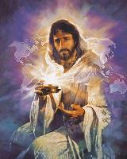
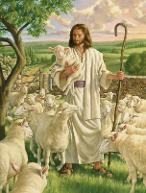
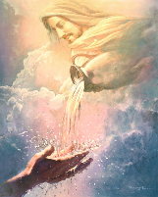
  Di, 8. Juli ‘2025 –
  Der Name des HERRN
DER NAME GOTTES
“Da sprach GOTT zu Mose: »ICH BIN, der Ich Bin.«
Dann sprach er: So sollst du zu den Söhnen Israel sagen:
⟨Der⟩ »ICH BIN« hat mich zu euch gesandt..” (2. Mose 3:14)
Im Laufe der Zeit ging die Aussprache dieses Namens verloren.
GOTT ließ dies zu, denn es kommt nicht auf den Namen selbst an, sondern auf Seinen Charakter.
Er passt sich an unsere Bedürfnisse an.
Wir können ihn „HIRTE“, „HEILER“, „VERSORGER“, ‚VATER‘, ..., „LIEBE“ nennen.
Das Wichtigste ist, dass GOTT möchte, dass wir Ihn als persönlichen, erreichbaren, unverzichtbaren, engen FREUND empfinden.

Slide 16

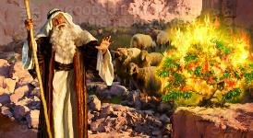
  Mi, 9. Juli ‘2025 –
  4 Ausreden
EINE AUSREDE NACH DER ANDEREN
“Doch er antwortete: »Bitte, HERR! Sende lieber einen andern, wen du willst!«”
(2. Mose 4:13)
Bevor er offen zugab, dass er den Auftrag, den GOTT ihm anvertraut hatte, nicht erfüllen wollte, legte Mose vier „perfekte“ Ausreden vor,
um sich aus der Sache herauszuziehen.
Auf jede Ausrede antwortete GOTT mit einer Verheißung.
“Wer bin ich?” (2. Mose 3:11)
“Ich Selbst werde
mit dir sein! ”
(2. Mo 3:12)
Die Kraft, Gottes Auftrag zu erfüllen, liegt nicht in uns,
sondern in der Tatsache, dass Gott uns dazu befähigt.
Er wird mit uns sein, wie Er mit Mose war.
“Wie heißt Du?”
(2. Mo 3:13)
“ICH BIN,
der ICH BIN.”
(2. Mo 3:14)
GOTT ist wahrhaftig, ewig und persönlich;
Er verspricht und hält Seine Versprechen immer, ewig
und stets zuverlässig.
“Siehe, sie werden mir nicht glauben u. nicht auf mich hören”
(2. Mo 4:1)
“so werden sie doch auf das 2. Zeichen
hin glauben.”
(2. Mo 4:8)
Gott vollbrachte durch Mose die Wunder und Er selbst wirkte in den Herzen der Menschen, damit sie an diese Wunder glaubten. JESUS hat versprochen, dasselbe auch für uns zu tun (Markus 16,17-18).
“ich bin von jeher nicht beredt gewesen,”
(2. Mo 4:10)
“ICH will… dich lehren, was du sagen sollst”
(2. Mo 4:12)
Derjenige, der die Zunge geschaffen hat,
wird uns die nötigen Worte zur rechten Zeit geben
(2. Mose 4,11; Lukas 12,11-12).
Schließlich sprach GOTT zu Mose: „Genug der Ausreden; du kannst es tun und du wirst es tun“ (2. Mose 4,14-17).

Slide 17
„Er (Mose) war so lange nicht mehr in Ägypten gewesen, dass er ihre Sprache nicht mehr so gut beherrschte wie damals, als er unter ihnen war.“
E. G. White, Patriarchen und Propheten, 254.1 (engl. Ausg.)
„Der göttliche Befehl, der Mose erteilt wurde, machte ihn misstrauisch, sprachlos und ängstlich. Er war von dem Gefühl überwältigt, dass er nicht in der Lage war, ein Sprachrohr GOTTES für Israel zu sein. Aber nachdem er das Werk einmal angenommen hatte, ging er es
mit ganzem Herzen an und setzte sein ganzes Vertrauen in den HERRN. Die Größe seiner Mission rief die besten Kräfte seines Geistes in Bewegung. GOTT segnete seinen bereitwilligen Gehorsam, und er wurde wortgewandt, hoffnungsvoll, selbstbeherrscht
und gut gerüstet für das größte Werk, das je einem Menschen gegeben wurde.
Dies ist ein Beispiel dafür, wie GOTT den Charakter derer stärkt,
die Ihm voll und ganz vertrauen und sich Seinen Befehlen vorbehaltlos hingeben.“
E. G. White, Patriarchen und Propheten, 255.1 (engl. Ausg.)
„Eine geheime Furcht vor dem Pharao und den Ägyptern, deren Zorn 40 Jahre zuvor gegen ihn entfacht worden war, hatte Mose noch mehr zurückgehalten, nach Ägypten zurückzukehren; aber nachdem er sich aufgemacht hatte, um dem göttlichen Befehl zu gehorchen,
offenbarte ihm der HERR, dass seine Feinde tot waren.“
E. G. White, Patriarchen u. Propheten, 255.4 (engl. Ausg.)

Slide 18


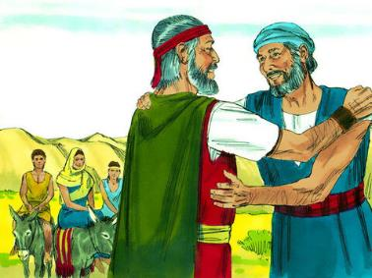
  Do, 10. Juli ‘2025 – Die Beschneidung
DIE RÜCKKEHR NACH ÄGYPTEN
“Unterwegs am Rastplatz trat der HERR dem Mose entgegen
und wollte ihn töten.” (2. Mo 4:24)
Zuhause angelangt,
bat Mose zuerst seinen Schwiegervater
um Erlaubnis nach Ägypten reisen zu dürfen
(2. Mose 4,18).
Mit seiner Familie
machte er sich auf den Weg
(2. Mose 4,20).
Doch dann überraschte ihn GOTT unterwegs
und wollte ihn töten
(2. Mose 4,24).

Slide 19
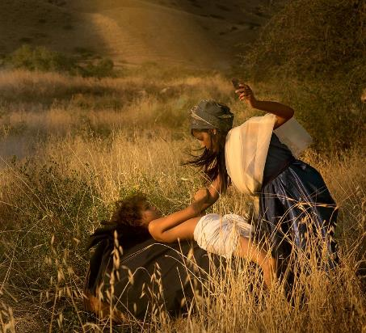
  Do, 10. Juli ‘2025 – Die Beschneidung
DIE RÜCKKEHR NACH ÄGYPTEN
“Unterwegs am Rastplatz trat der HERR dem Mose entgegen
und wollte ihn töten.” (2. Mo 4:24)
Zippora verstand sofort
die Zusammenhänge
und ergriff die notwendigen Maßnahmen,
um den tödlichen Ausgang zu verhindern:
Sie beschnitt ihren jüngsten Sohn
(2. Mo 4,25).
Mose hatte (beeinflusst durch seine Frau) seinen Sohn nicht beschnitten.
Damit verstieß er gegen die Bedingungen des BUNDES, den GOTT mit Abraham geschlossen hatte (1. Mo 17,10).
Die bewusste Weigerung,
einen klaren göttlichen Befehl zu befolgen,
disqualifizierte Mose für die Führung des Volkes.
Diese Situation musste behoben werden,
bevor er seinen Auftrag erfüllen konnte.

Slide 20

“Ein Mensch wird an Kraft und Effizienz gewinnen,
wenn er die Verantwortung, die GOTT ihm auferlegt, annimmt und mit ganzer Seele versucht,
sich zu qualifizieren, um sie richtig zu tragen.
Wie bescheiden seine Stellung auch sein mag
und wie begrenzt seine Fähigkeiten auch sein mögen, derjenige wird wahre Größe erlangen,
der im Vertrauen auf die göttliche Kraft versucht,
sein Werk mit Treue zu erfüllen…
EGW (Patriarchs and Prophets, p. 255)

Slide 21
… Hätte sich Mose
auf seine eigene Kraft und Weisheit verlassen
und die große Aufgabe eifrig angenommen,
hätte er seine völlige Untauglichkeit
für ein solches Werk bewiesen.
Die Tatsache,
dass ein Mensch seine Schwäche spürt,
ist zumindest ein Beweis dafür,
dass er sich der Größe
des ihm übertragenen Werkes bewusst ist
und dass er GOTT
zu seinem RATGEBER und seiner STÄRKE
machen wird.”
E. G. White, Patriarchen und Propheten, S. 255 (engl. Ausg.)

